Slide 1


TRƯỜNG ĐẠI HỌC CÔNG NGHỆ
KHOA VẬT LÝ KỸ THUẬT VÀ CÔNG NGHỆ NANO
Báo cáo nghiên cứu khoa học
THIẾT KẾ, CHẾ TẠO MÁY SƠN PHỦ
(DOCTOR BLADE COATER)
ỨNG DỤNG TRONG CHẾ TẠO MÀNG MỎNG
Ngành: Vật lý kỹ thuật
Sinh viên: | Phạm Duy Linh | 21020998
Giảng viên hướng dẫn: | TS. Nguyễn Tuấn Cảnh
 | NS. Nguyễn Minh Đoàn

Slide 2
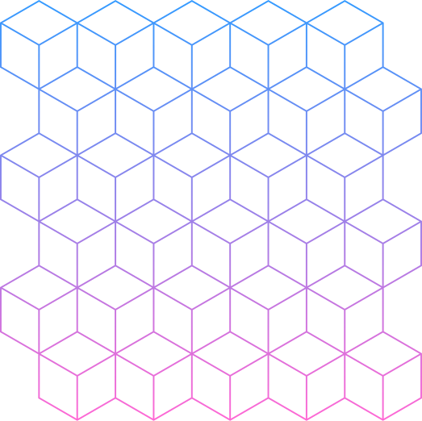
Nội dung | Nội dung | Nội dung
I. |  | Tổng quan
II. |  | Thiết kế, chế tạo máy sơn phủ
III. |  | Ứng dụng máy phủ nhúng chế tạo màng mỏng
IV. |  | Kết quả và thảo luận

Slide 3
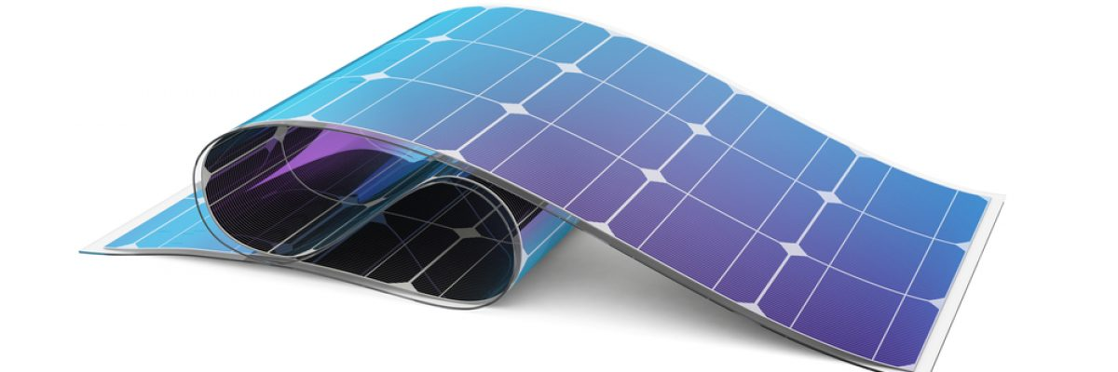
I. Tổng quan
nguyendinhthe - voz.vn
Trong bối cảnh công nghiệp hiện đại, nhu cầu về các thiết bị điện tử hữu cơ, cảm biến và các linh kiện chuyển đổi điện năng ngày càng cao. việc chế tạo các lớp màng mỏng với chất lượng cao đóng vai trò then chốt.
solarplus.vn
Hình 1: Pin mặt trời màng mỏng

Slide 4
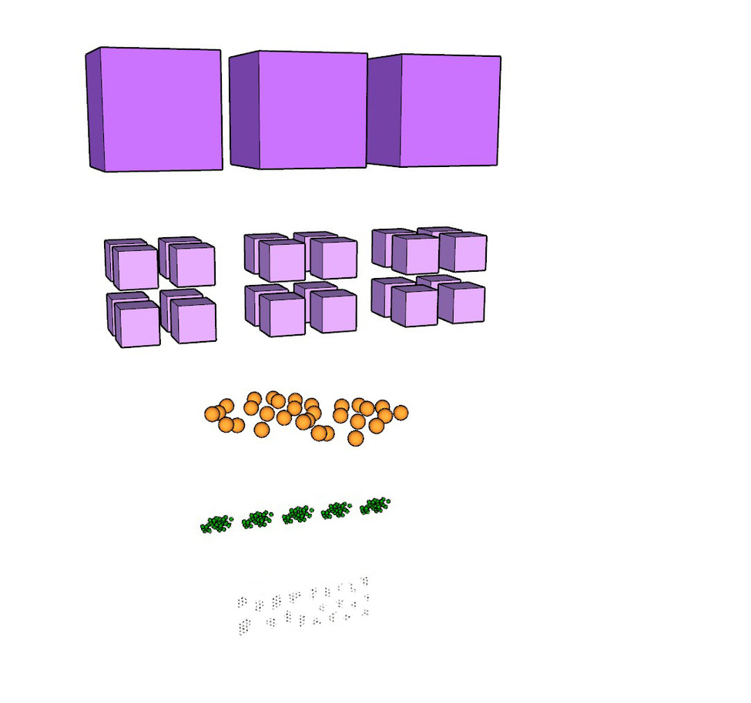
I. Tổng quan
Từ trên xuống
(top-down)
Vật liệu khối
Vật liệu bột
Vật liệu nano
Vật liệu đám
Từ dưới lên
(bottom-up)
Nguyên tử
Hình 2: Hai hướng tiếp cận để chế tạo vật liệu nano

Slide 5
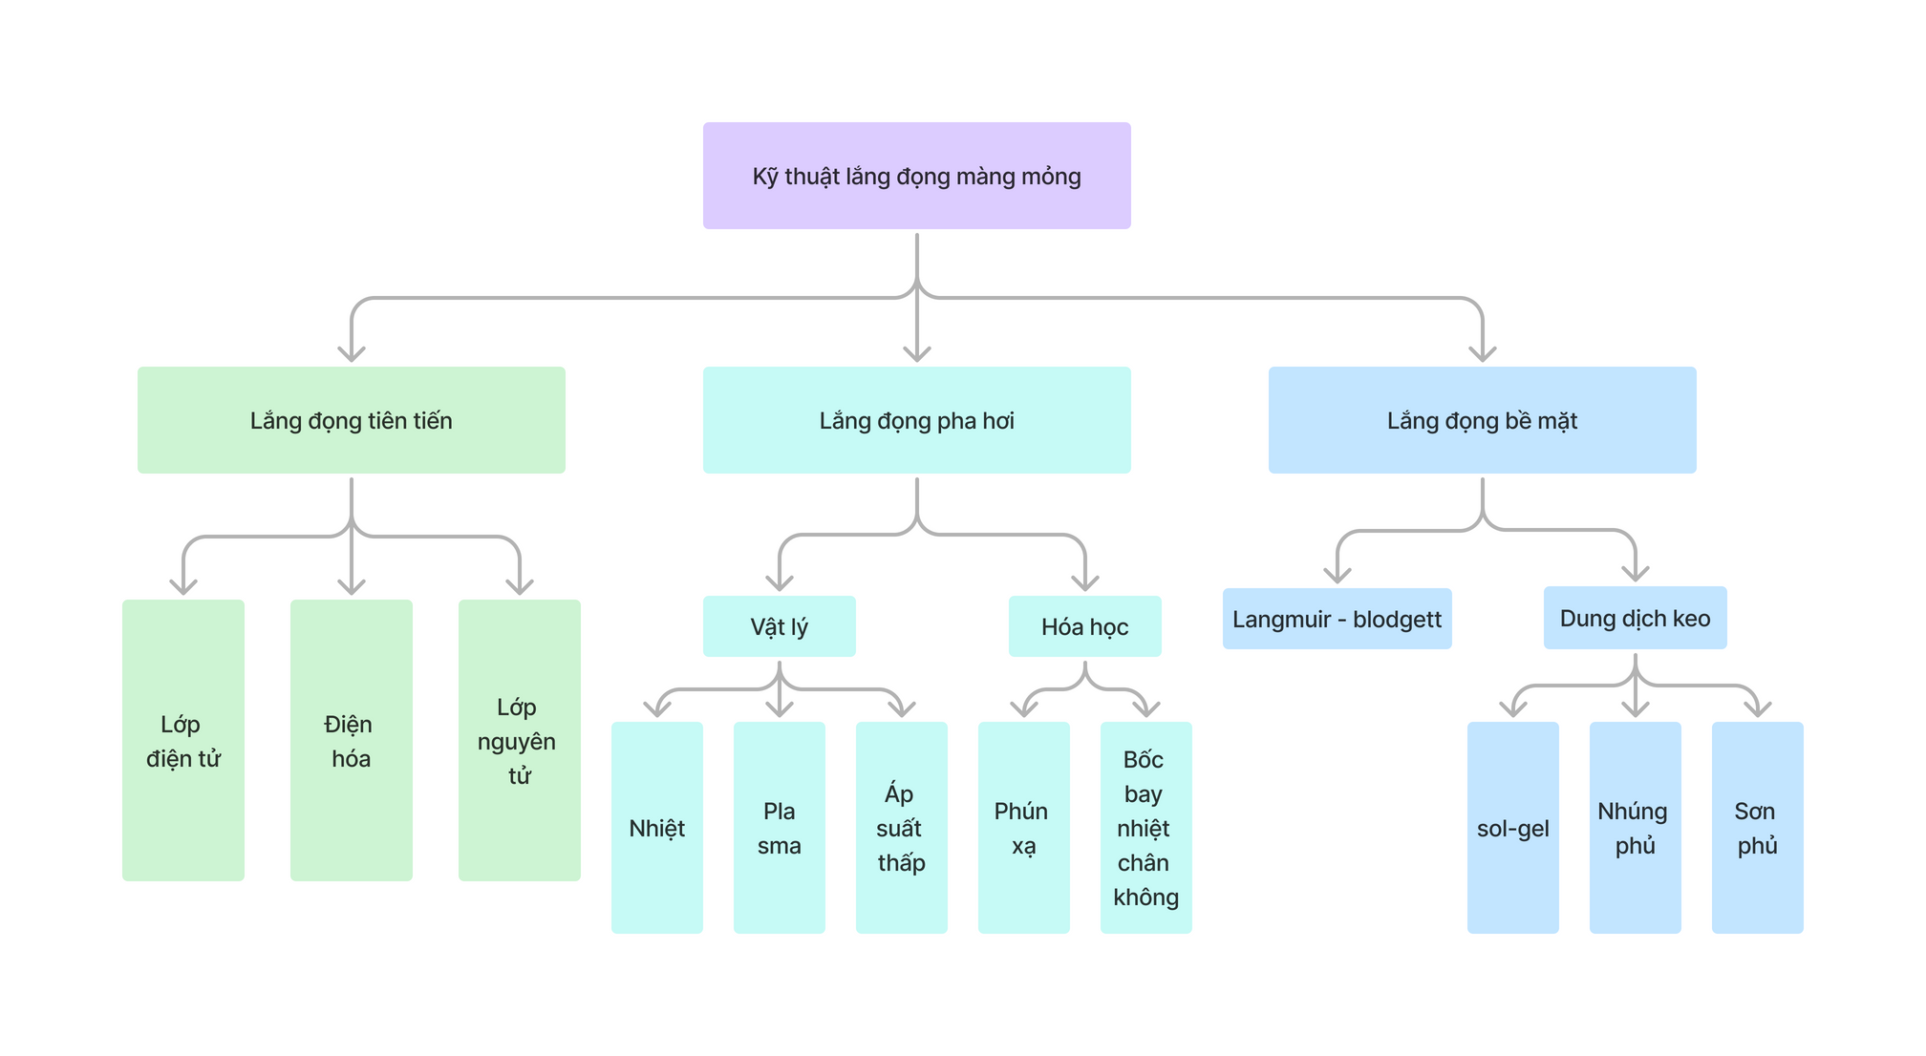
I. Tổng quan
Hình 3: Các phương pháp chế tạo vật liệu màng mỏng

Slide 6
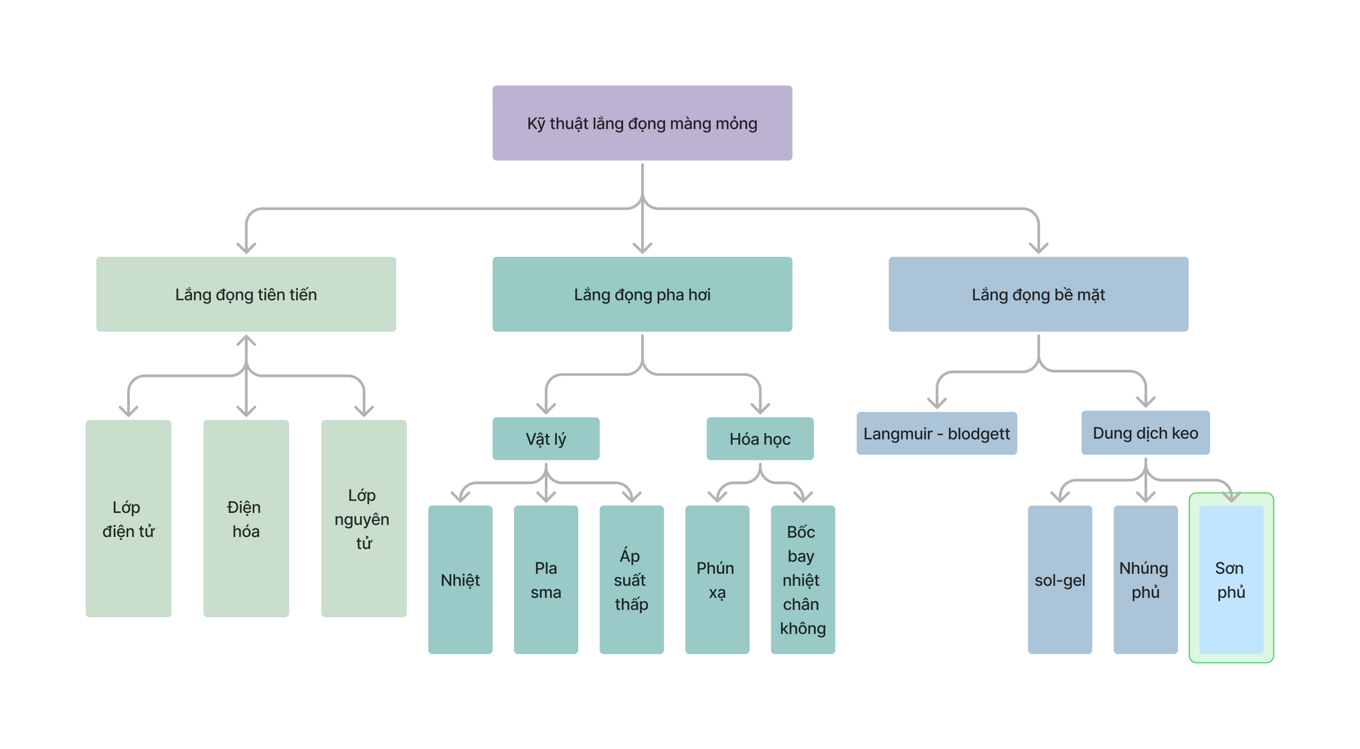
I. Tổng quan
Hình 3: Các phương pháp chế tạo vật liệu màng mỏng

Slide 7
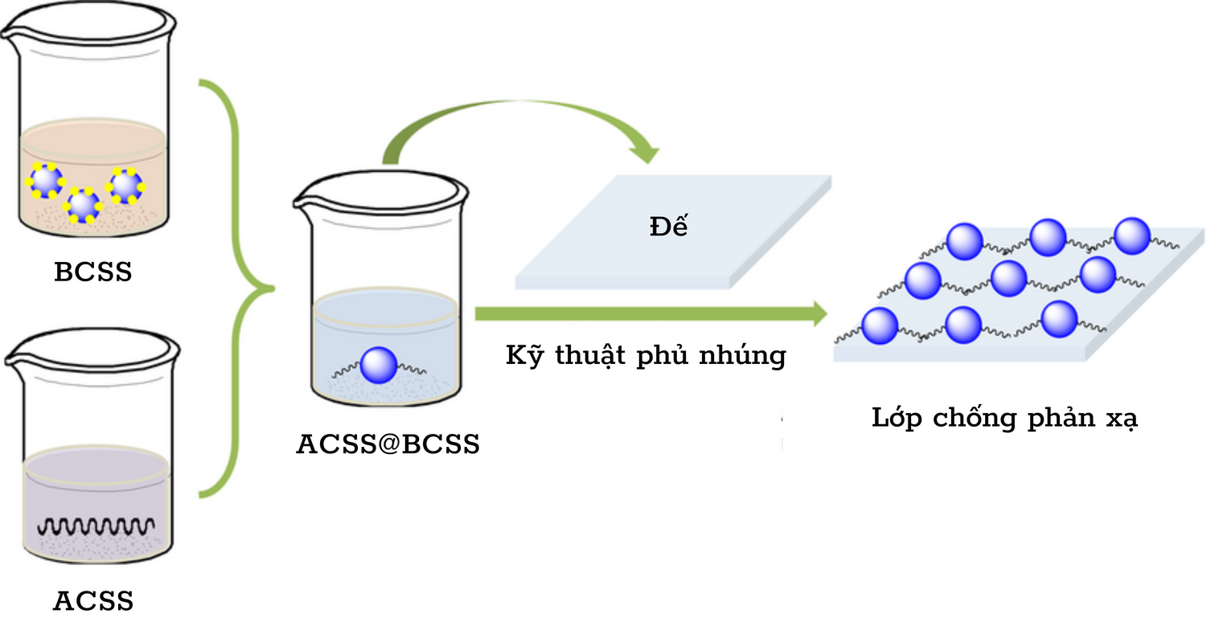
Phương pháp sơn phủ
Ưu điểm:
Tạo màng mỏng
Độ đồng đều cao
Chi phí thấp
Sử dụng ít dung dịch
Ứng dụng:
Chế tạo lớp vận chuyển hạt tải, lớp chống phản xạ của pin mặt trời
Phát triển các điện cực cho pin lithium, siêu tụ điện.
Hình 4: Chế tạo lớp chống phản xạ bằng kỹ thuật sơn phủ

Slide 8
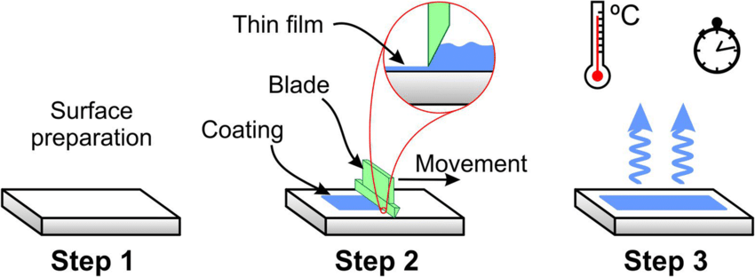
I. Tổng quan
1. Sử dụng dung dịch vừa đủ cho quá trình sơn phủ
2. Điều chỉnh dao để cho ra độ dày mỏng phù hợp và bắt đầu quá trình sơn phủ với tốc độ không đổi
3. Sấy dung dịch tạo lớp màng mỏng
Hình 5: Các bước sơn phủ màng mỏng

Slide 9
II. Thiết kế, chế tạo máy sơn phủ
Yêu cầu phần cơ khí:
Kết cấu khung máy
Cơ cấu chuyển động
Bộ phận đế sơn phủ
Hệ thống điều khiển cơ khí
Nâng cấp, bảo trì
Phần cứng:
Vi xử lý
Bộ nhớ
Nguồn điện
Mạch điều khiển
Giao tiếp
Phần mềm:
Chương trình điều khiển
Giao diện người dùng
Bảo mật
Cập nhật phần mềm

Slide 10
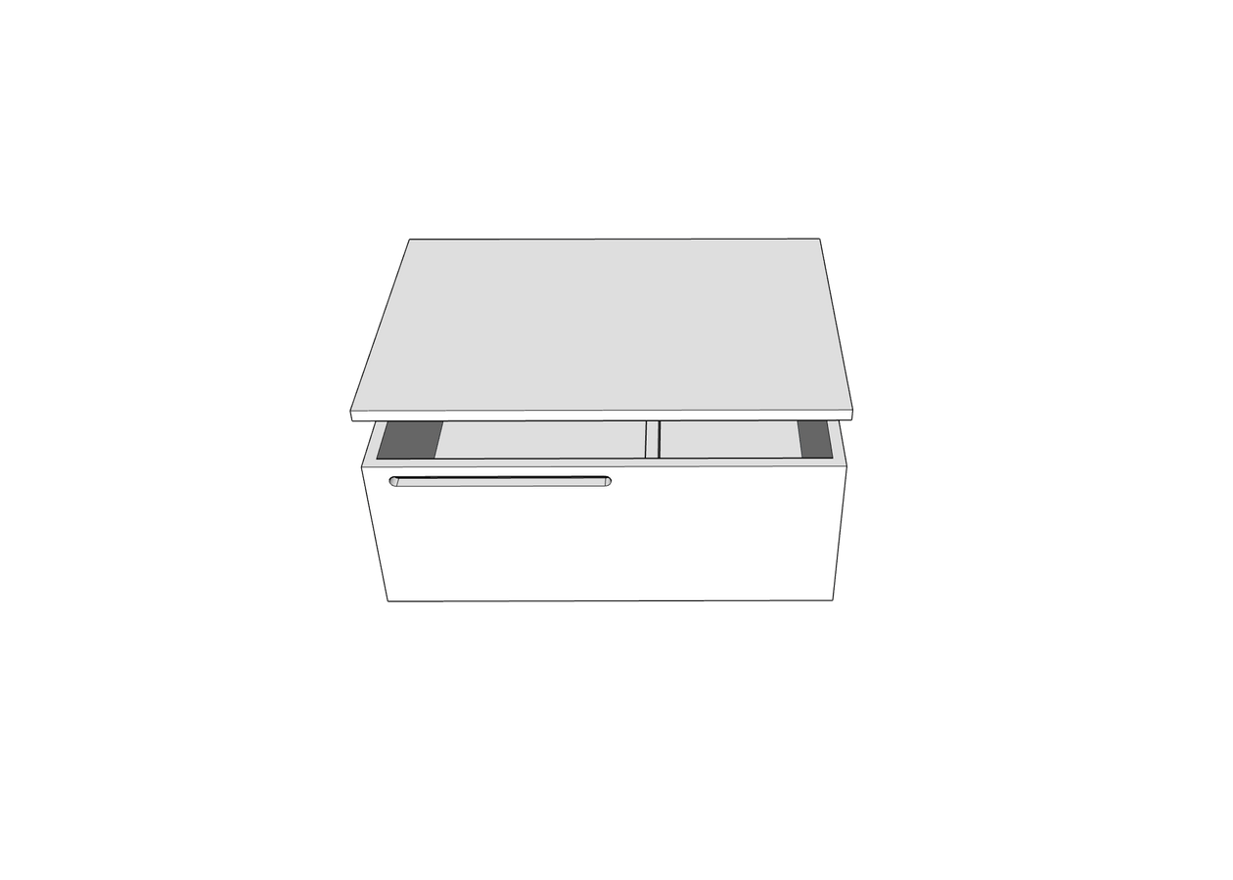
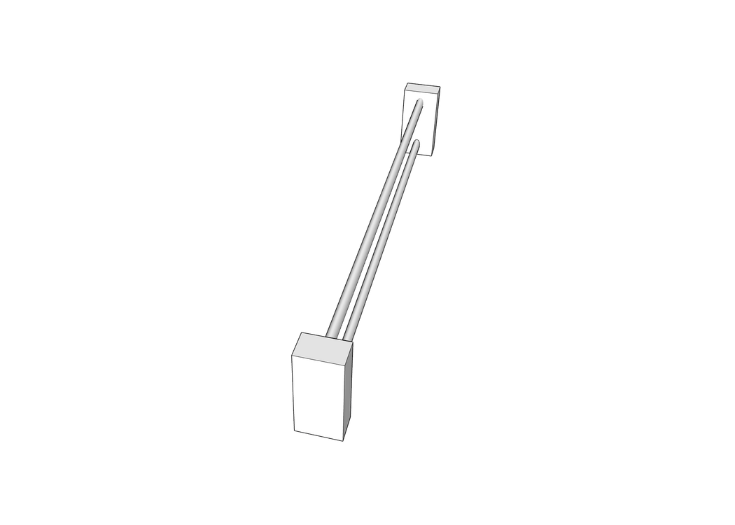
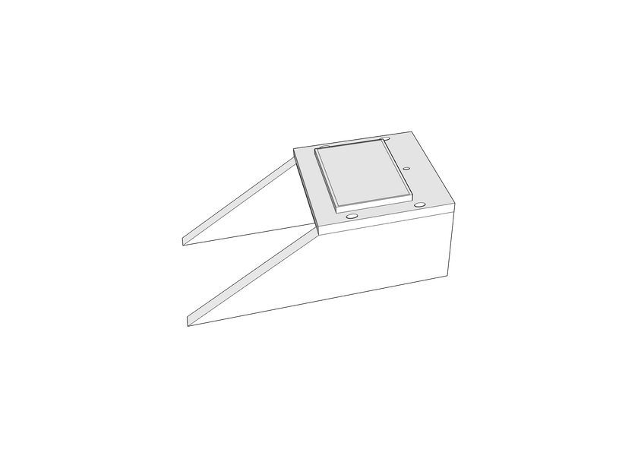
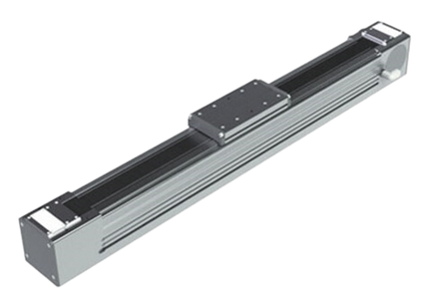
Phần cơ khí
Khung máy
doctor blade
Trục chuyển động
Hệ gá mẫu
Hình 8: Thiết kế cơ khí

Slide 11
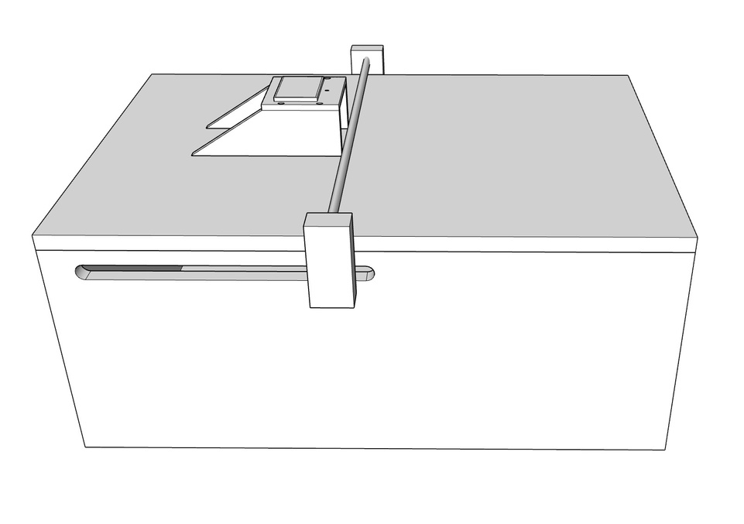
Phần cơ khí
a)
b)
Hình 9: Phần cơ khí của thiết bị a) thiết kế b) thực tế

Slide 12
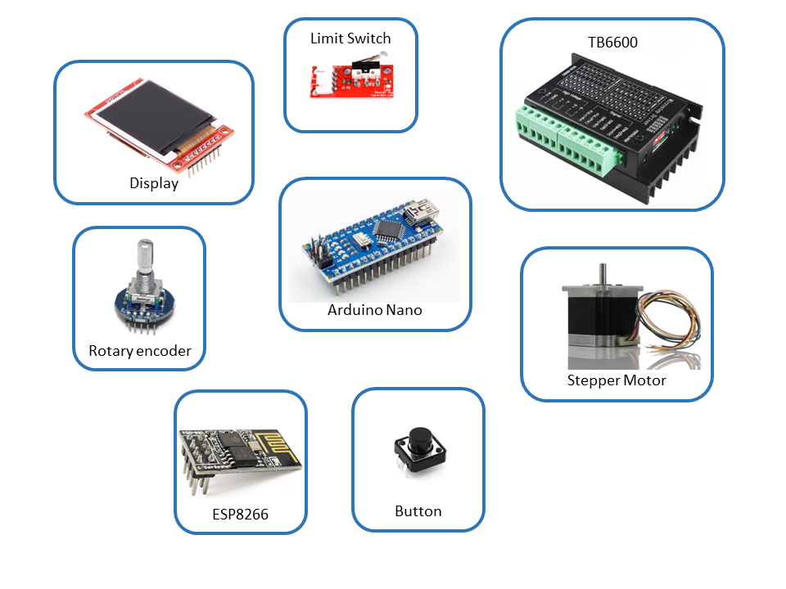
Phần cứng
Máy sơn phủ sử dụng các linh kiện phổ biến, dễ tìm, dễ thay thế có thể tùy chỉnh để đáp ứng các yêu cầu chế tạo khác nhau.
Đảm bảo chi phí chế tạo phù hợp để phổ biến trong các phòng thí nghiệm cho mục đích nghiên cứu, giảng dạy.
Hình 10: Linh kiện trong điều khiển thiết bị

Slide 13
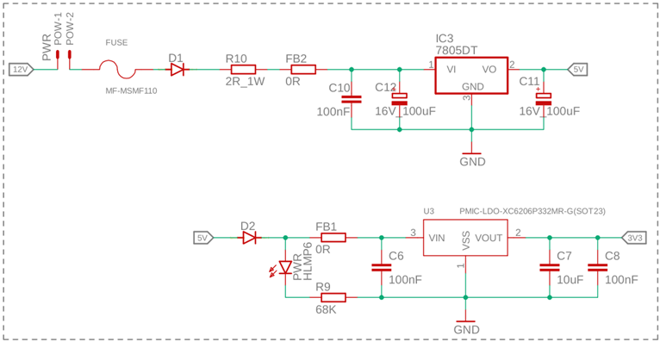
Phần cứng
Hình 11: Sơ đồ nguyên lý khối nguồn của thiết bị phủ nhúng

Slide 14
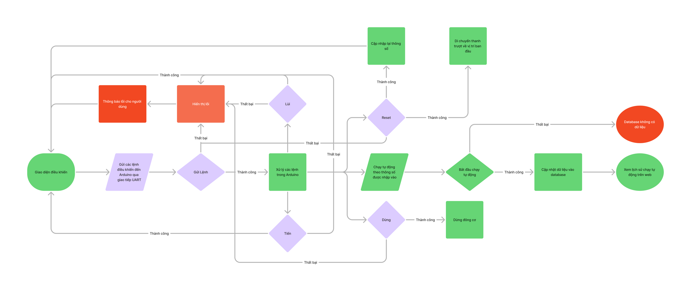
Phần mềm
Hình 14: Sơ đồ giải thuật của máy bladecoating

Slide 15
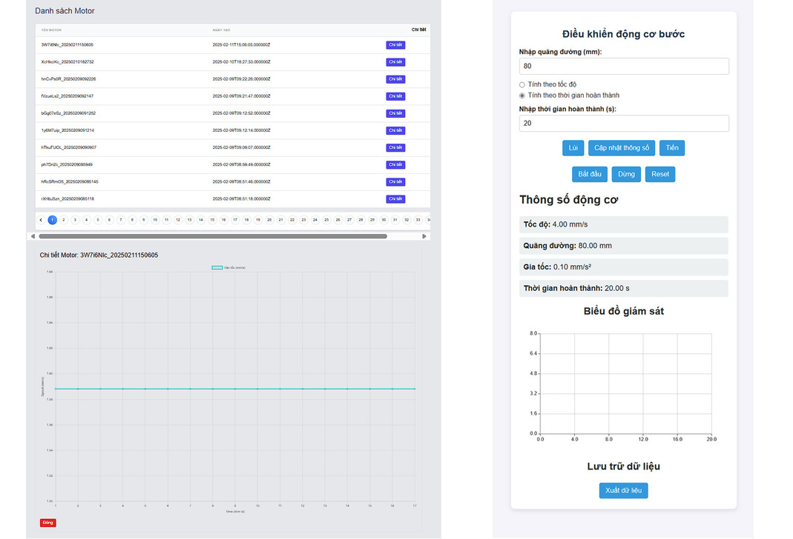
Phần mềm
Hình 15: Giao diện ứng dụng blade-coating trên web

Slide 16
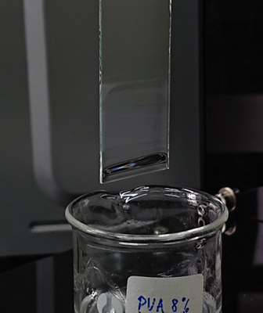

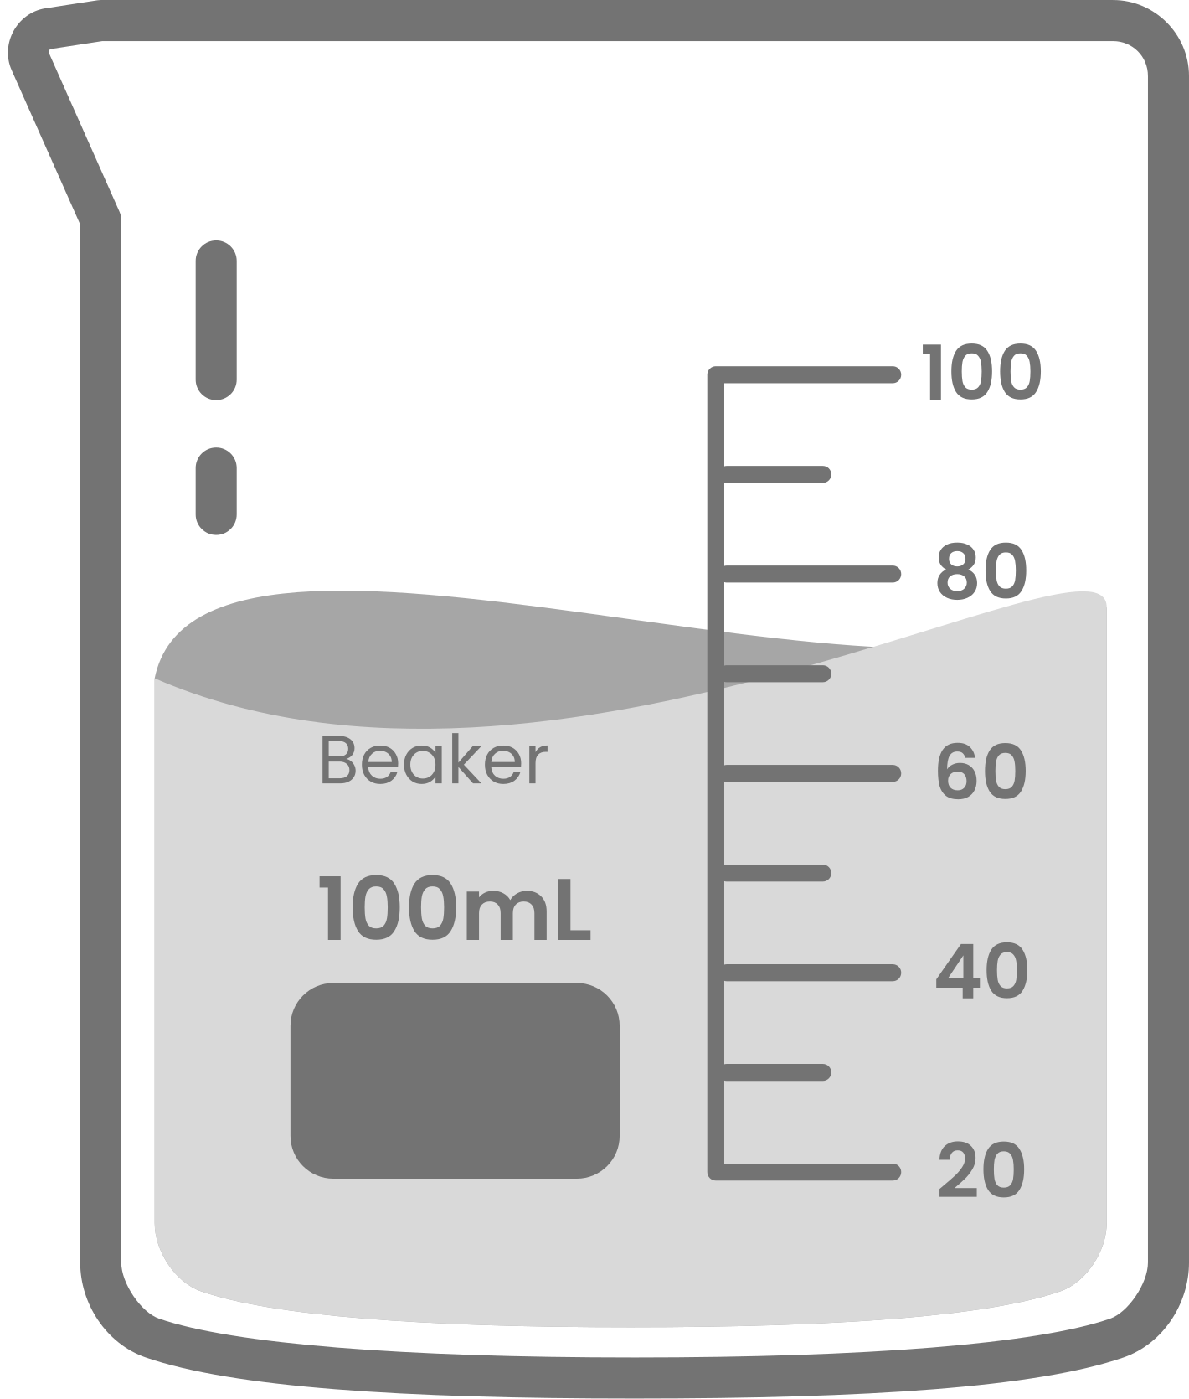
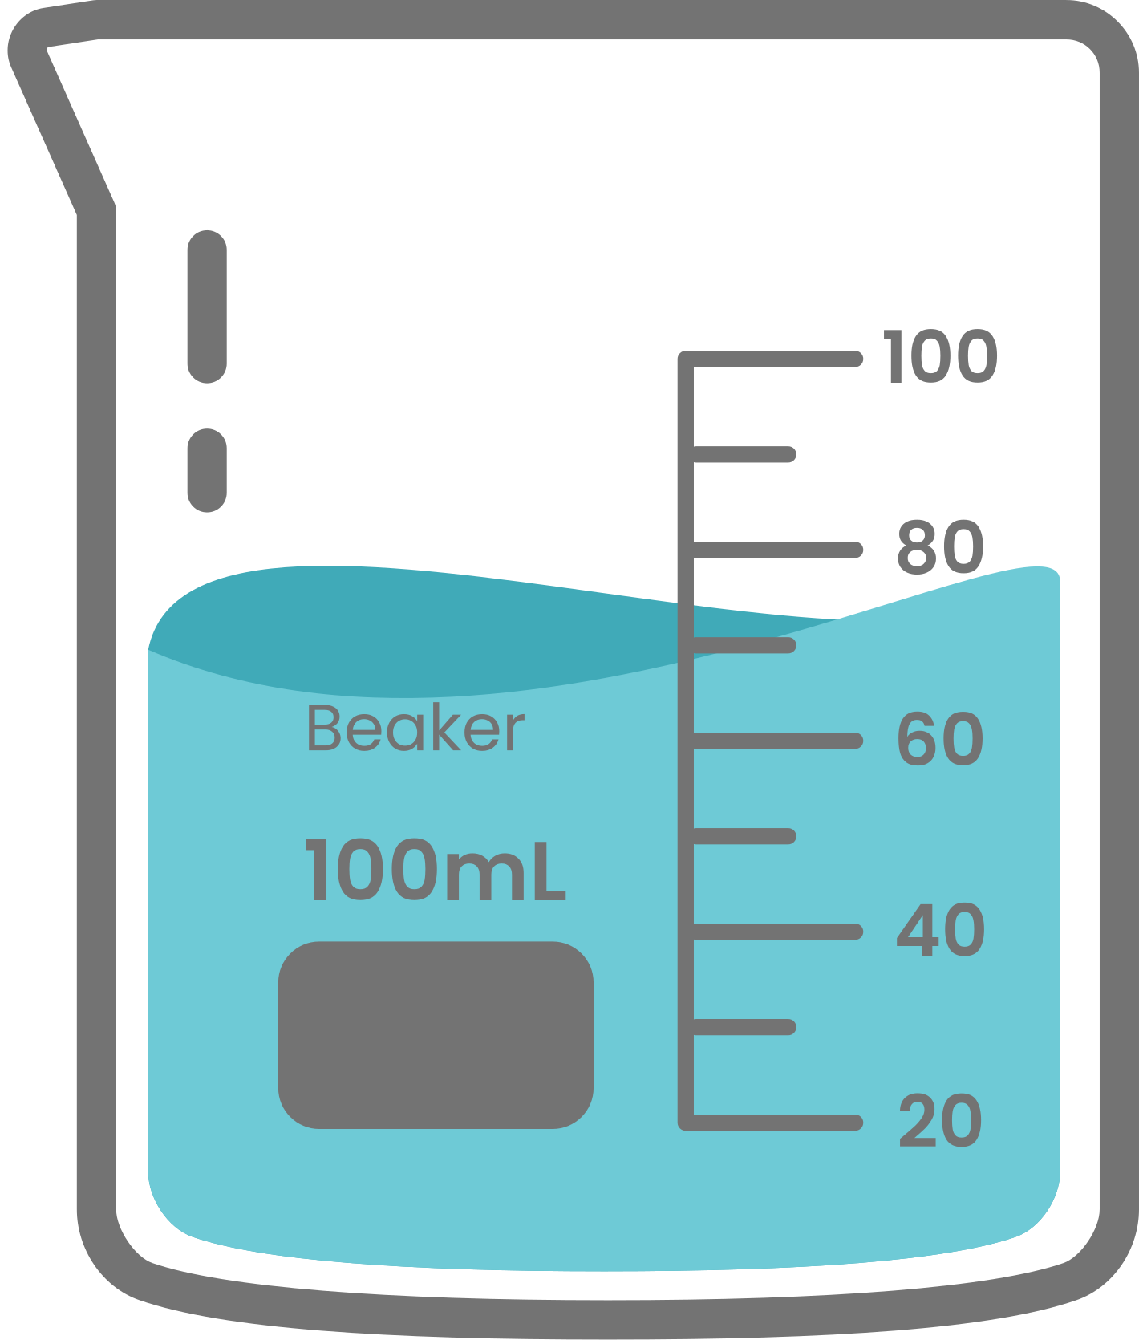
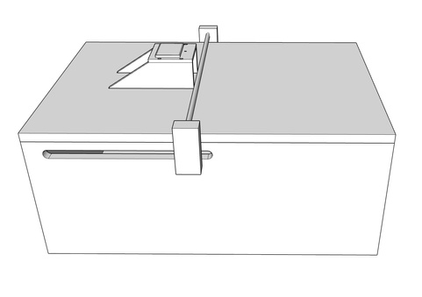

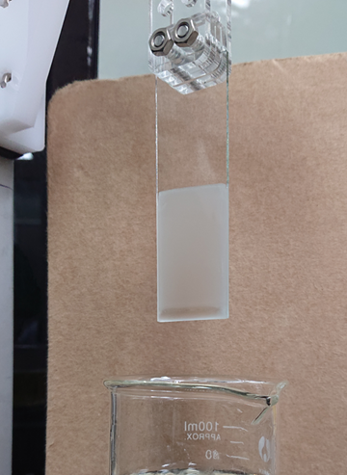
IV. Ứng dụng máy phủ nhúng chế tạo màng mỏng
PVA 10%
6,4g PVA
80ml H₂O
600 rpm, 5h, 90⁰C
Dung dịch
Blade-coating
Hình 16: Quy trình chế tạo màng PVA blade-coating
PVC 15%
12g PVC
80ml
THF:DMF (4:6)
1h, 60⁰C
800 rpm, 5h, 80⁰C
Dung dịch
Blade-coating
Hình 17: Quy trình chế tạo màng PVC blade-coating

Slide 17
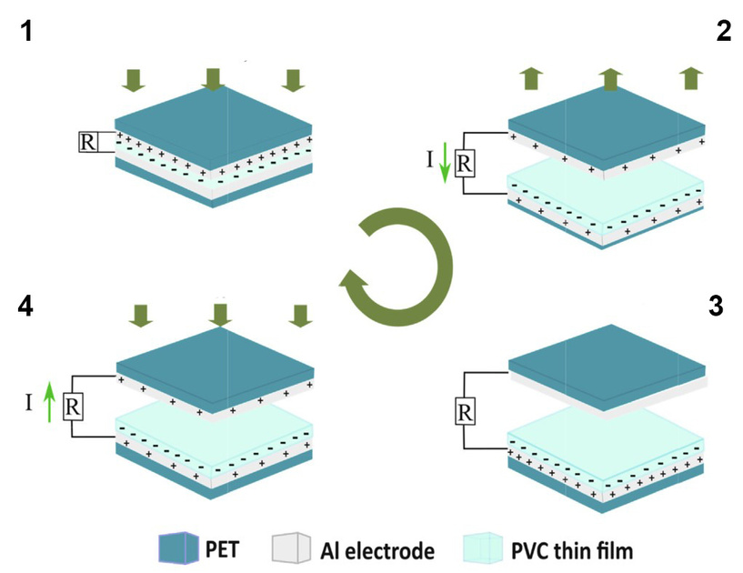
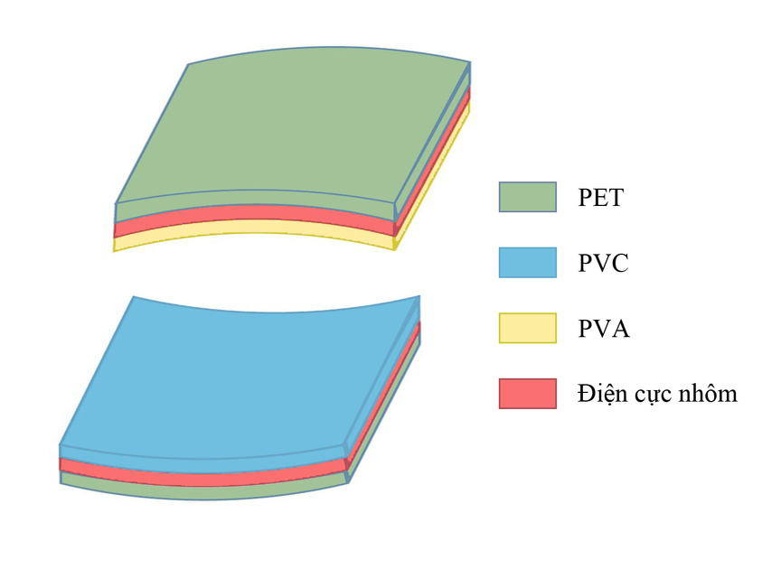
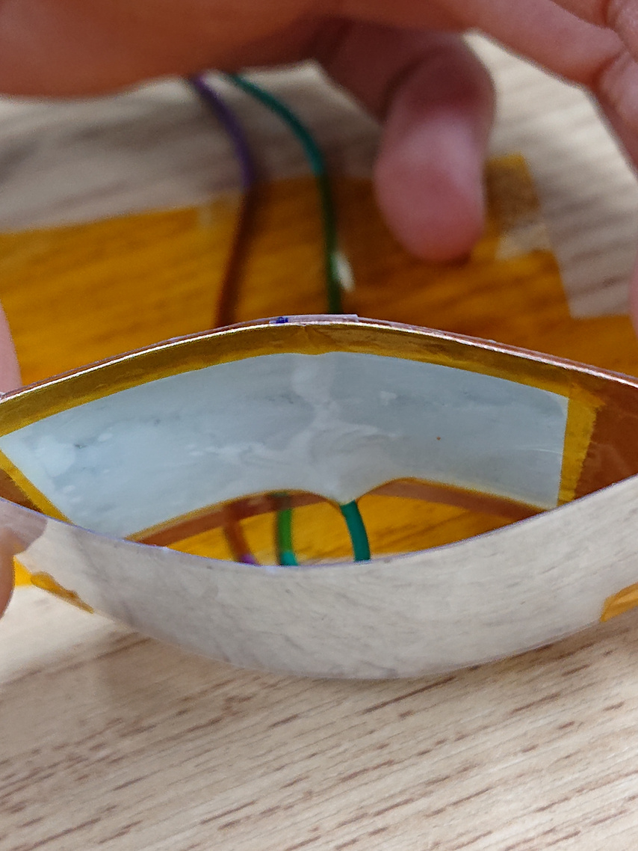
IV. Ứng dụng máy phủ nhúng chế tạo màng mỏng
Máy phát điện nano (TENGs) dựa trên hiệu ứng ma sát điện và hiệu ứng cảm ứng tĩnh điện
Hình 19: Nguyên lý hoạt động của TENGs
Hình 20: Cấu trúc vòm của TENGs
Hình 21: Máy phát điện nano thực tế

Slide 18
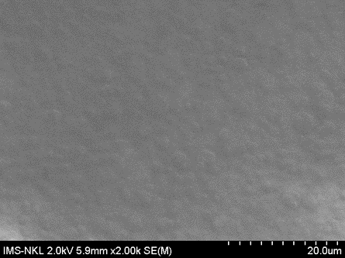
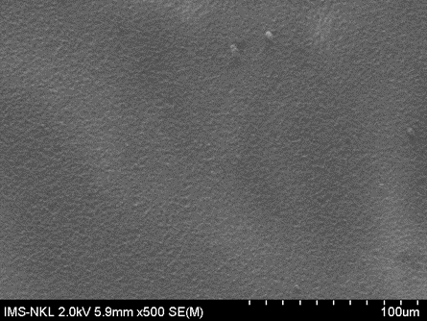
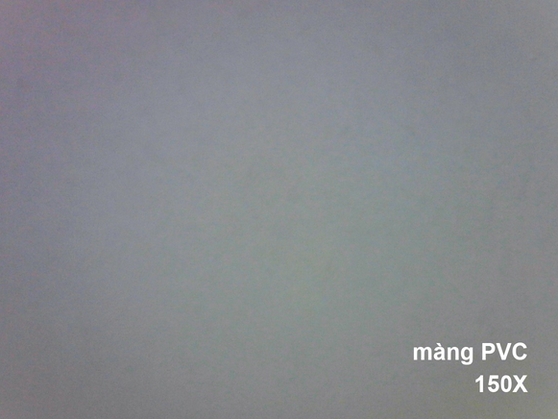
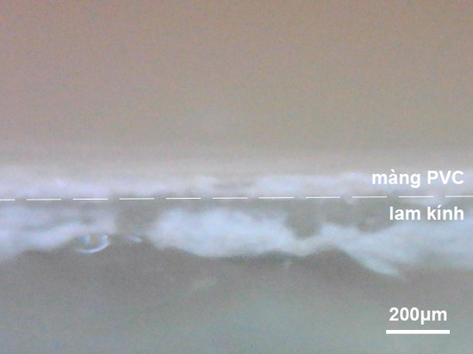
IV. Kết quả và thảo luận
Qua việc kiểm soát chính xác các thông số, máy đã thành công tạo ra mẫu có độ đồng đều cao trên bề mặt:
Hình 22: Ảnh chụp SEM của màng PVC 15% chế tạo bằng máy phủ nhúng trên đế thủy tinh
Hình 23: Ảnh chụp hiển vi của màng PVC 15% chế tạo bằng máy phủ nhúng trên đế thủy tinh

Slide 19
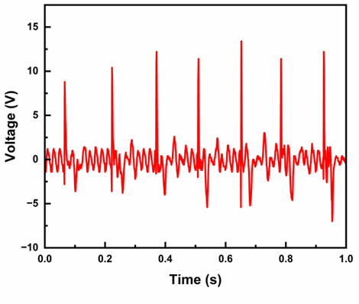
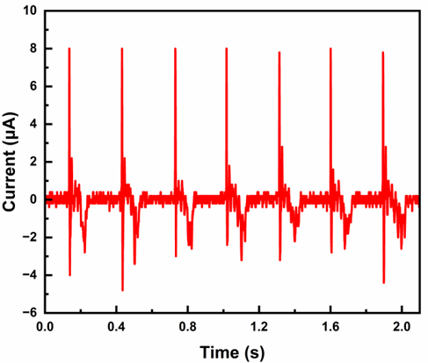
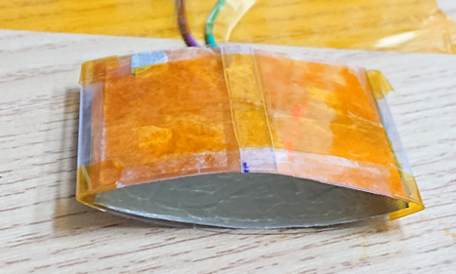
IV. Kết quả và thảo luận
Với lớp hoạt động chế tạo bằng phương pháp phủ nhúng, máy phát điện nano cho kết quả như sau:
Hình 24: Điện thế hở mạch và dòng ngắn mạch của máy phát điện nano cấu trúc PVA-PVC
Hình 25: Ảnh chụp thực tế máy phát điện nano

Slide 20
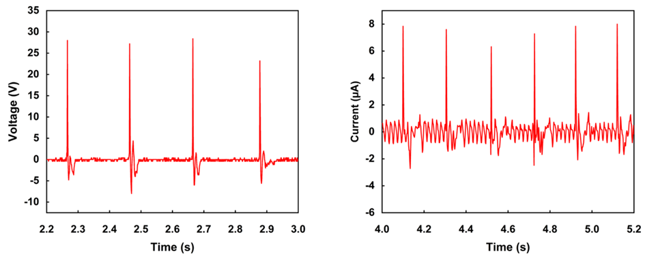
IV. Kết quả và thảo luận
So sánh với máy phát điện nano có lớp hoạt động PVA - PVC chế tạo bằng phương pháp electrospinning
Phương pháp blade-coating
Phương pháp electrospinning
Điện thế hở mạch
Dòng ngắn mạch

Slide 21
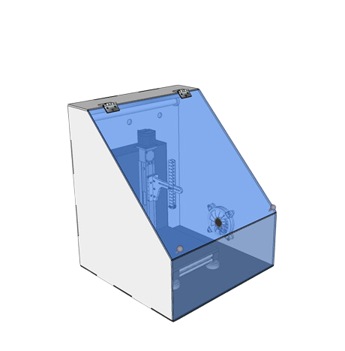
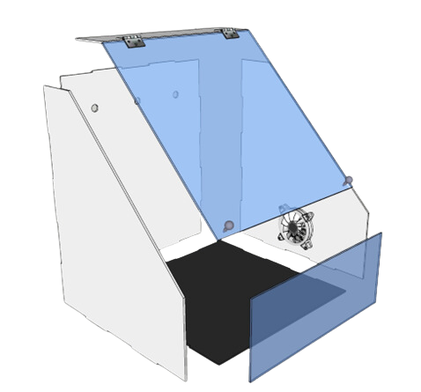
Phát triển mở rộng thiết kế
Xây dựng tủ thao tác cách ly
Sấy mẫu bằng đèn hồng ngoại
Hệ phủ nhúng đa dung dịch
Hoàn thiện quy trình để sản xuất đại trà, giảm giá thành sản xuất
Hình 26: Tủ thao tác của thiết bị phủ nhúng

Slide 22
Kết luận
Khóa luận này đã thiết kế, chế tạo và thử nghiệm máy phủ nhúng (dip-coater) cùng với việc sử dụng nó để tạo ra lớp chức năng cho máy phát điện nano (TENGs). Qua nghiên cứu và thử nghiệm, kết quả thu được đã chứng minh rằng máy phủ nhúng có khả năng tạo ra các lớp màng mỏng đồng đều.
Các kết quả thử nghiệm cho thấy lớp hoạt động của TENGs được chế tạo bằng máy phủ nhúng có thể đáp ứng được các yêu cầu về điện áp và dòng điện. Phương pháp phủ nhúng đã cho thấy tiềm năng lớn trong việc cải thiện cấu trúc màng chế tạo bằng phương pháp electrospinning.
Hướng phát triển trong tương lai: Tạo ra sản phẩm độ tin cậy cao hơn với chi phí thấp hơn để phổ biến thiết bị trong các phòng thí nghiệm.

Slide 23
Tài liệu Tham khảo

Slide 24
Thêm ý tưởng phụ
Thêm ý tưởng
phụ hơn nữa
Thêm ý tưởng liên quan
Thêm ý tưởng phụ
Thêm ý tưởng
phụ hơn nữa
Thêm chủ đề chính
Thêm ý tưởng liên quan
Thêm ý tưởng liên quan
Thêm ý tưởng
phụ hơn nữa
Thêm ý tưởng phụ
Thêm ý tưởng liên quan
Mẹo: Cộng tác giúp cho quá trình làm việc nhóm trở nên dễ dàng hơn! Hãy nhấp "Chia sẻ" và mời các thành viên trong nhóm của bạn cùng điền vào đây. Sử dụng trang này để thêm các thông báo, động não hoặc các ý tưởng nhóm thú vị khác!
Thêm ý tưởng
phụ hơn nữa
Thêm ý tưởng phụ
QUAY LẠI TRANG CHƯƠNG TRÌNH

Slide 25




Thêm Tên Công ty
Liên hệ
Email
Mạng xã hội
Điện thoại
xinchao@trangwebhay.vn
@trangwebhay
0912 345 678
QUAY LẠI TRANG CHƯƠNG TRÌNH

Slide 26
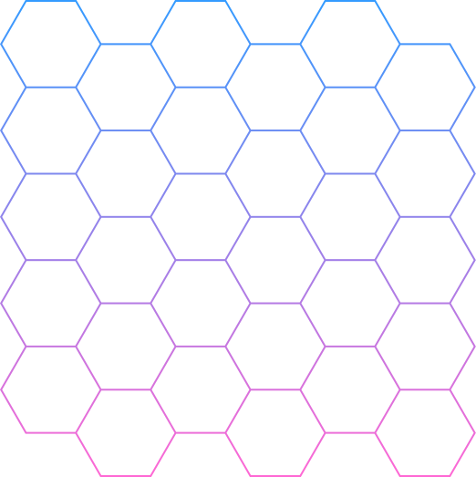

Trang tài nguyên
Sử dụng các tài nguyên thiết kế này trong Bản thuyết trình Canva của bạn. Thiết kế vui vẻ!
Đừng quên xóa trang này trước khi trình bày.

Slide 27
























Trang tài nguyên
Sử dụng các tài nguyên thiết kế này trong Bản thuyết trình Canva của bạn. Thiết kế vui vẻ!
Đừng quên xóa trang này trước khi trình bày.

Slide 28
Trang tài nguyên
Tìm điều kỳ diệu và thú vị khi trình bày với Bản Thuyết Trình Canva. Nhấn các phím sau khi ở chế độ Trình bày!
Hãy xóa trang này trước khi trình bày.
B để tạo hiệu ứng mờ
C để tạo hoa giấy
D để tạo tiếng trống
M để thả mic
O để tạo bong bóng
Q để tắt tiếng
U để hạ màn
Bất kỳ số nào từ 0-9 để hẹn giờ

